Slide 1

Hausarbeitentutorium
der Freien Fachschaft Jura

Slide 2
Gliederung
Allgemeines
Die ersten Schritte
Ausarbeiten im Seminar
Bestandteile der Hausarbeit
Plagiate
Tipps, Tricks
Remonstration

Slide 3
Allgemeines
Was ist eine Hausarbeit?
  Ein wissenschaftliches Schriftstück!!
Wo kann ich arbeiten?
  UB, Seminar, daheim
  Gruppenarbeitsräume AP, UB, Seminar
Wie lange brauche ich für eine Hausarbeit?
  3-4 Wochen

Slide 4
Allgemeines
Wie ist die Hausarbeit zu verfassen?
  schriftlich am Computer
  Microsoft Word, Open Office
  gebunden
Sonstiges
  Computerkurse für die HA

Slide 5
Die ersten Schritte
Herantasten:
SV allein und in Ruhe mehrmals lesen
Erste Ideen notieren, betreffende §§ lesen
Danach mithilfe des Lehrbuchs Skizze erstellen
->Problemorientiert (P), Schwerpunktbildung (S)
Ggf. in der Gruppe besprechen (Max. 4 Pers):
Nur Diskussionen der Skizze, KEIN “angleichen“
Auf keinen Fall zusammen schreiben! Plagiatgefahr!

Slide 6
Ausarbeiten im Seminar
Problem/Schwerpunktsetzung!
Zu jedem Problem ein Übersichtsblatt
Lehrbücher/Kommentare/Dissertationen/Zeitschriften/ Monografien
Neuesten Auflagen der Komm. bei Seminaraufsicht
Regelmäßiges austauschen in der Gruppe

Slide 7
Ausarbeiten im Seminar
Literatursuche
Lehrbücher, Kommentare, Gerichtsurteile, Anmerkungen zu Gerichtsurteilen, Fachzeitschriften, Festschriften...
Fallbücher, Skripte können hilfreich sein
OPAC
    nach Büchern suchen
    nach Online-Literatur suchen
beck-online

Slide 8
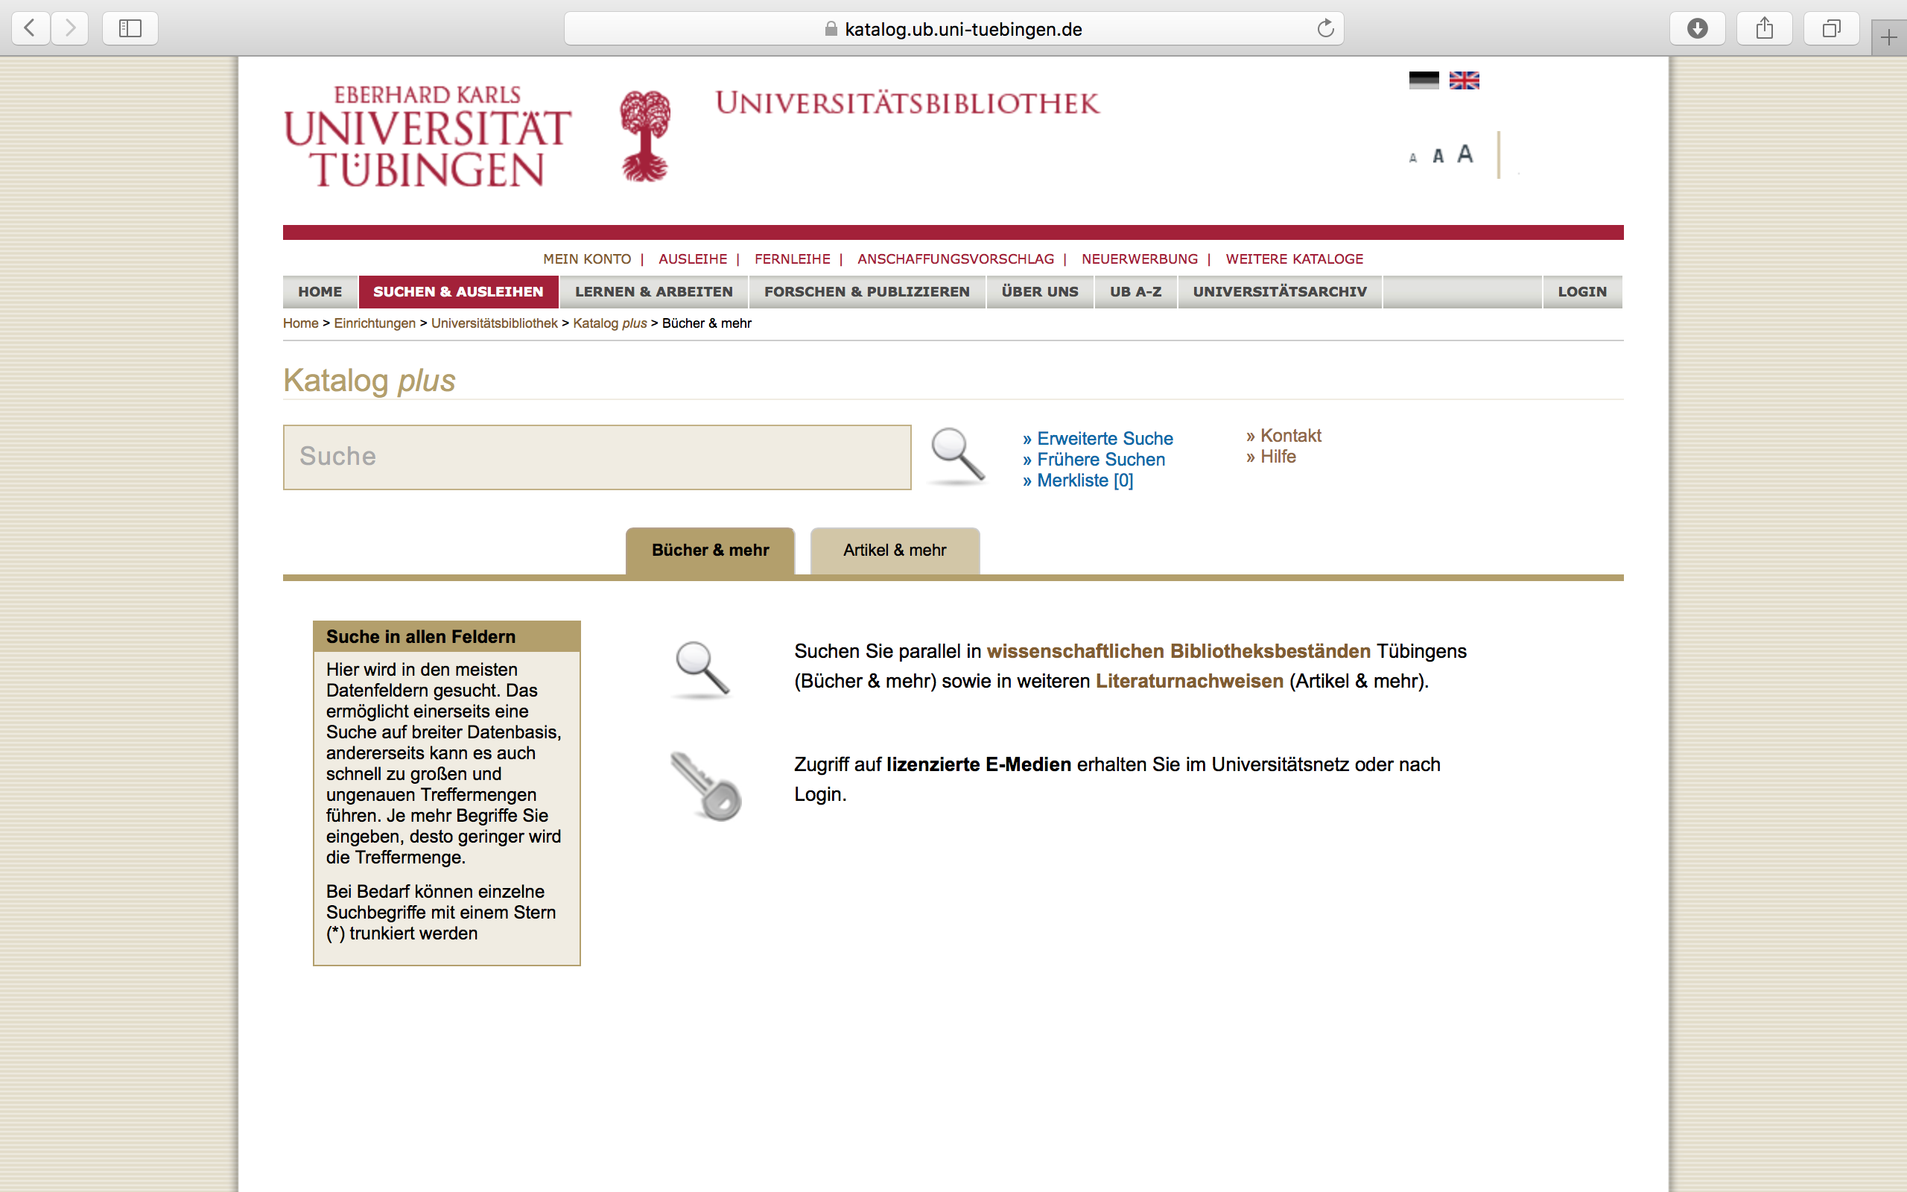

Slide 9
Ausarbeiten im Seminar
Literatursuche
Lehrbücher, Kommentare, Gerichtsurteile, Anmerkungen zu Gerichtsurteilen, Fachzeitschriften, Festschriften...
Fallbücher, Skripte können hilfreich sein
OPAC
    nach Büchern suchen
    nach Online-Literatur suchen
beck-online

Slide 10
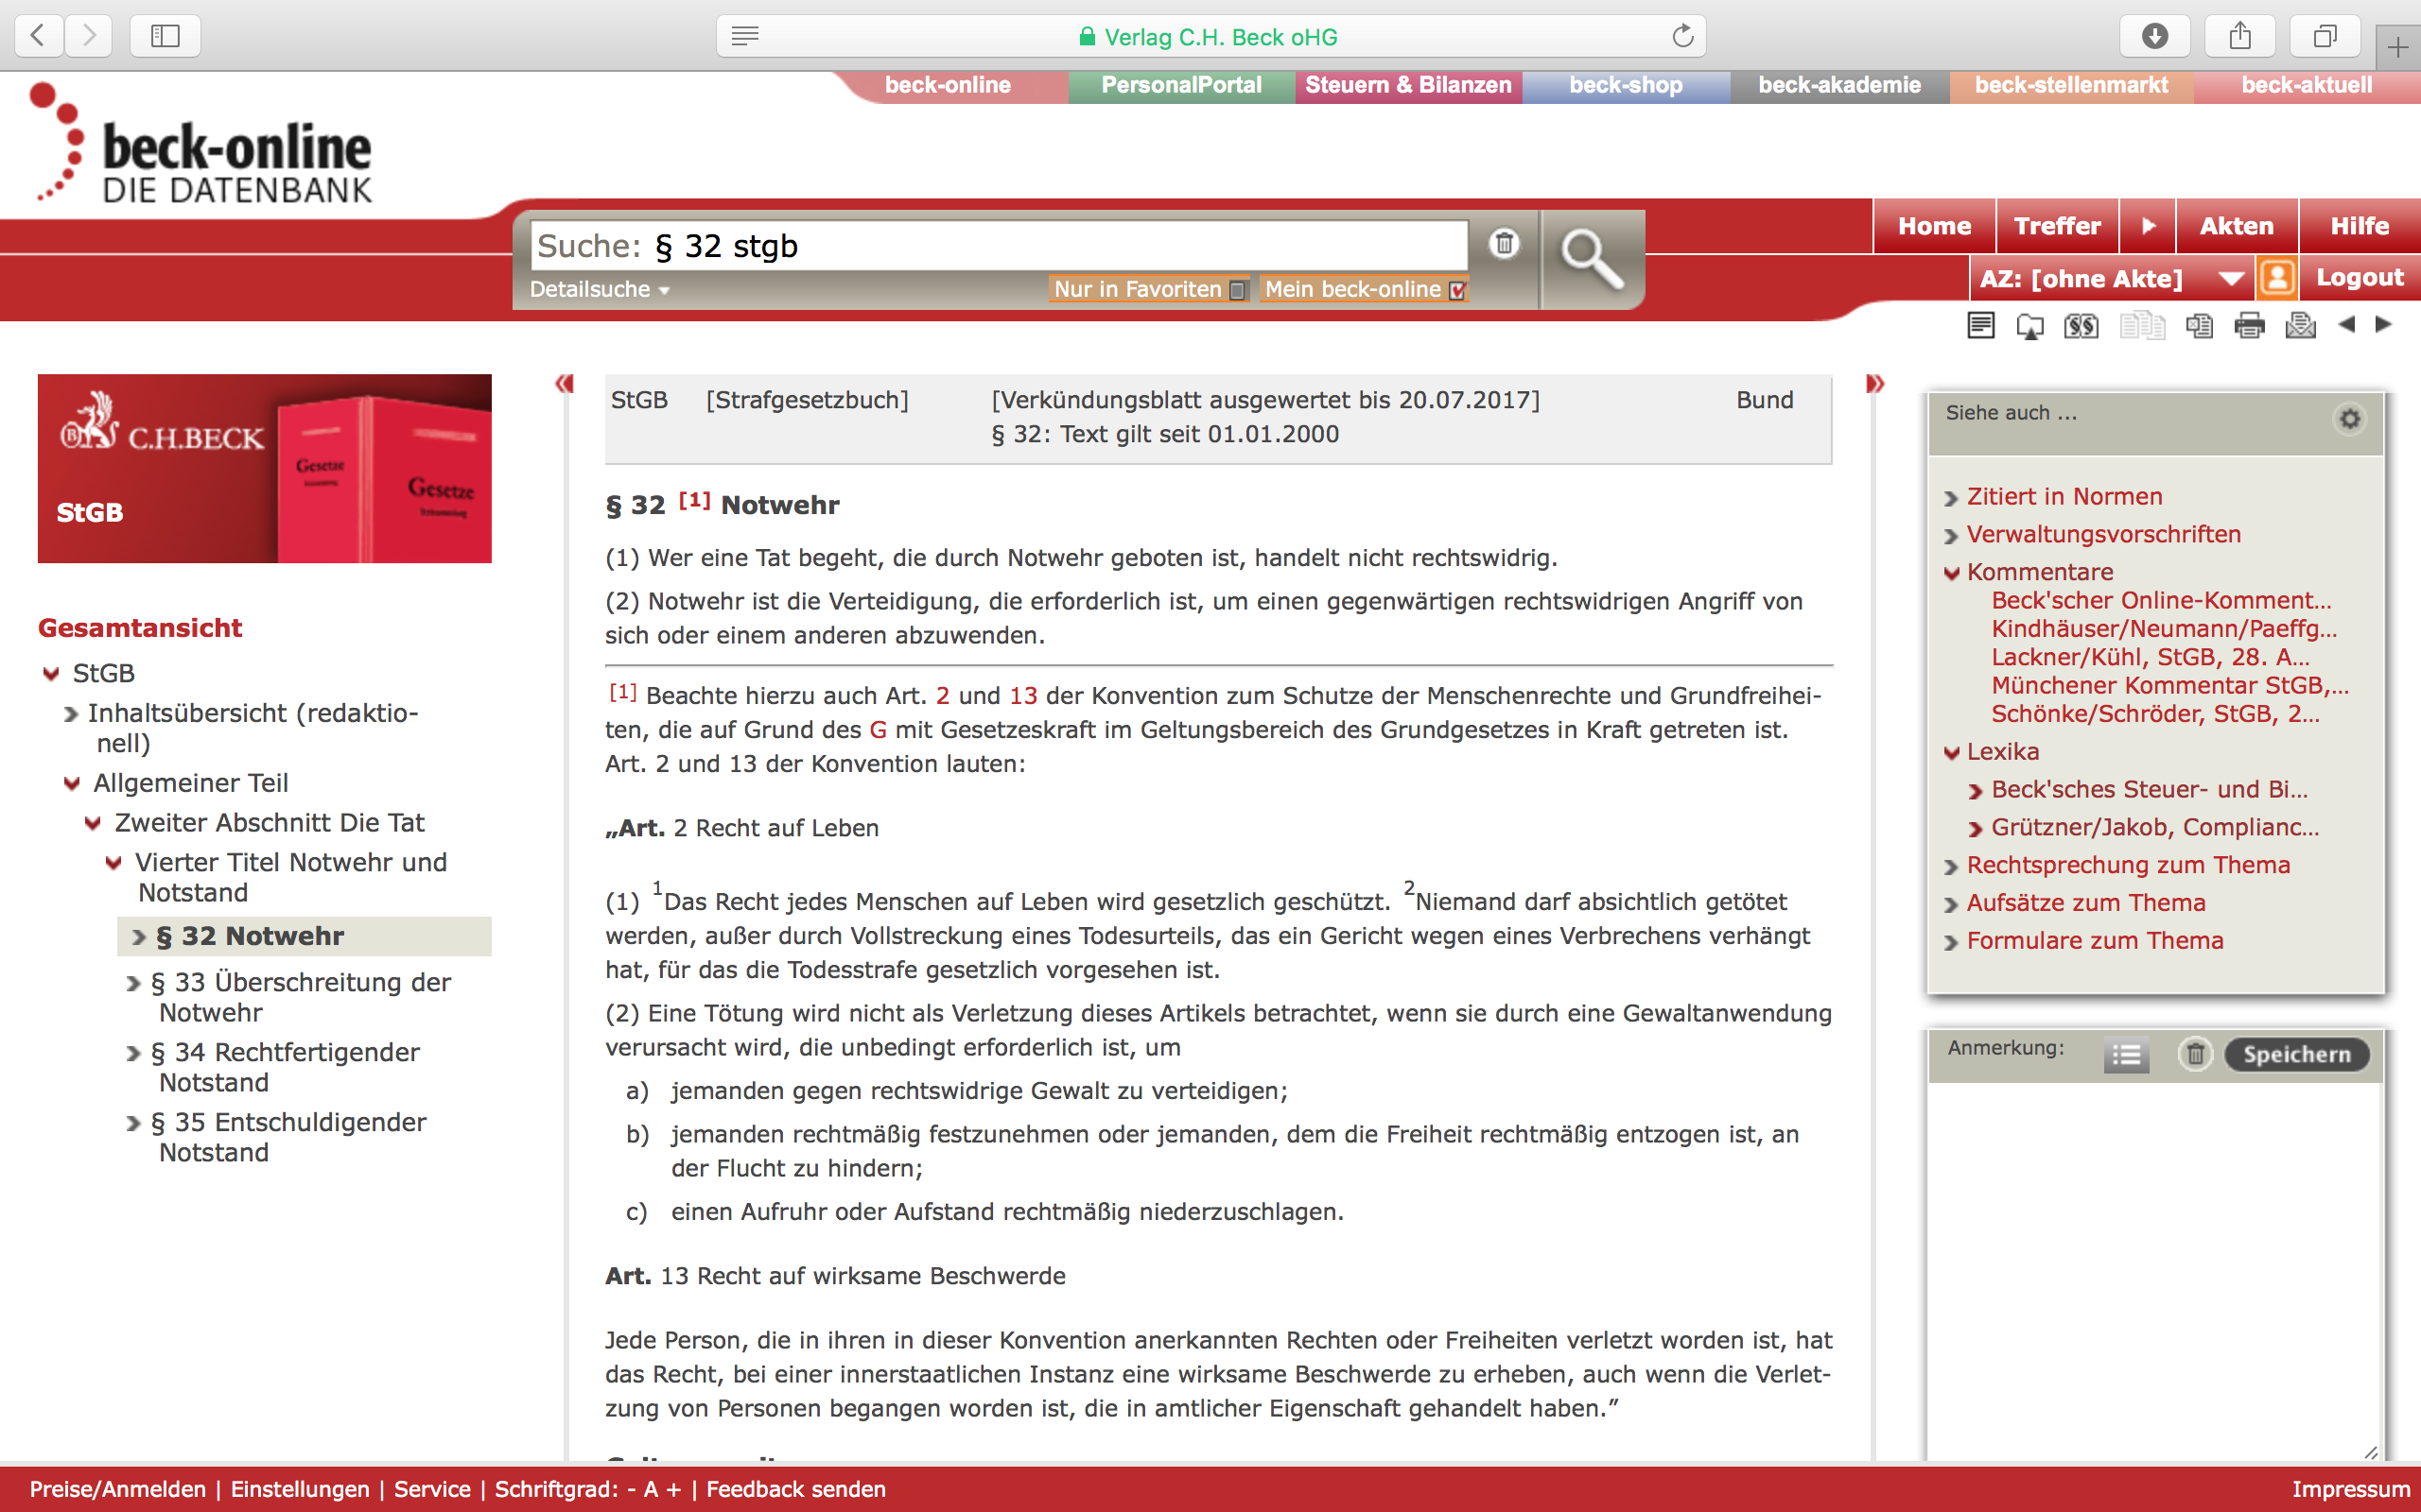

Slide 11
Kopieren
Vergewissern, dass die Kopie lesenswert ist
Quellen mitkopieren, unterstreichen
Von Anfang an ein Literaturverzeichnis erstellen (Vorsicht falls die Quelle doch nicht benutzt wird!)
Onlineangebot dringend nutzen!

Slide 12
Bestandteile der
Hausarbeit
Übersicht:
Deckblatt
Inhaltsverzeichnis
Literaturverzeichnis
Sachverhalt
Gutachten mit Unterschrift
Fallbesprechungsschein
Erklärung zur HA
Tipp: Vorlage des Computerzentrums nutzen

Slide 13
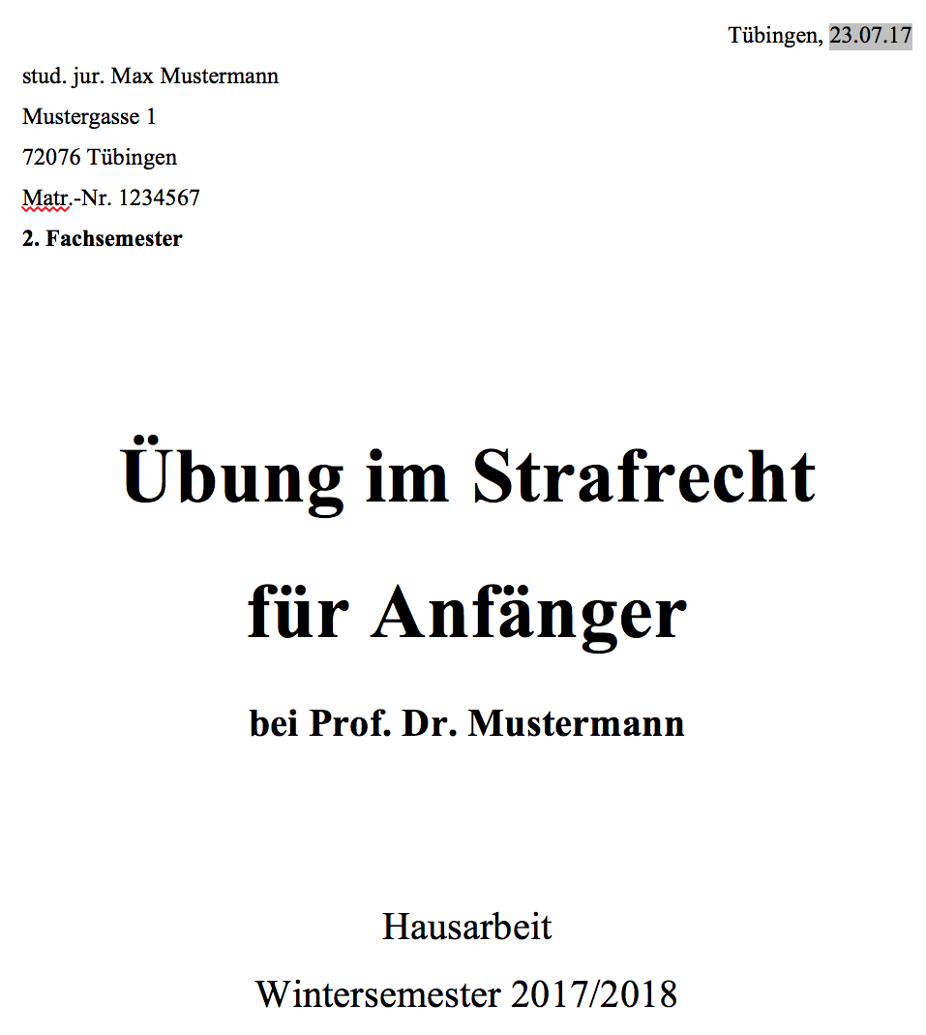
Bestandteile der Hausarbeit
Deckblatt:
oben links: Name, Anschrift, Matrikelnummer, Fachsemesterzahl
Oben rechts: Datum
in der Mitte: Name der Veranstaltung, Dozent, Semester

Slide 14
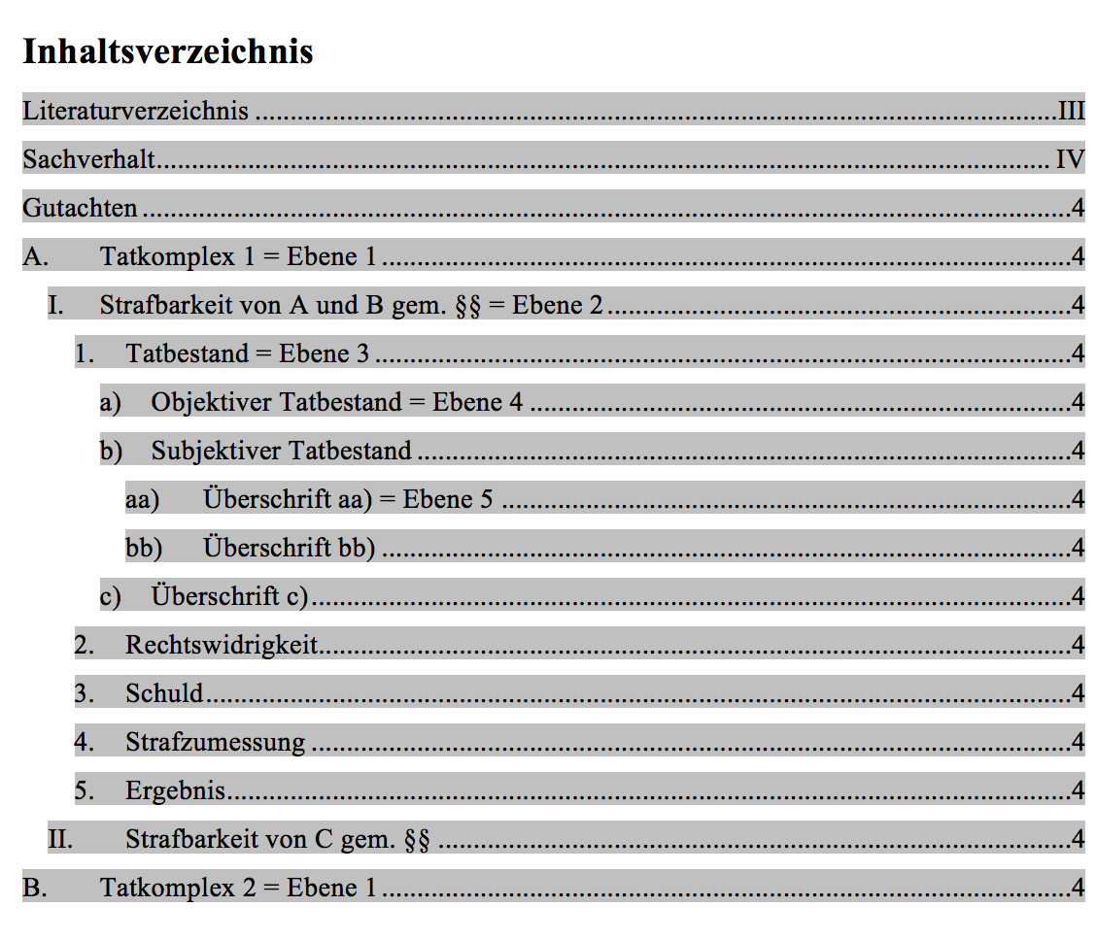
Bestandteile der Hausarbeit
Inhaltsverzeichnis:
2 – 3 Seiten, nicht allzu ausführlich
Automatische Erstellung durch das Textprogramm
Wer A sagt, muss auch B sagen!

Slide 15
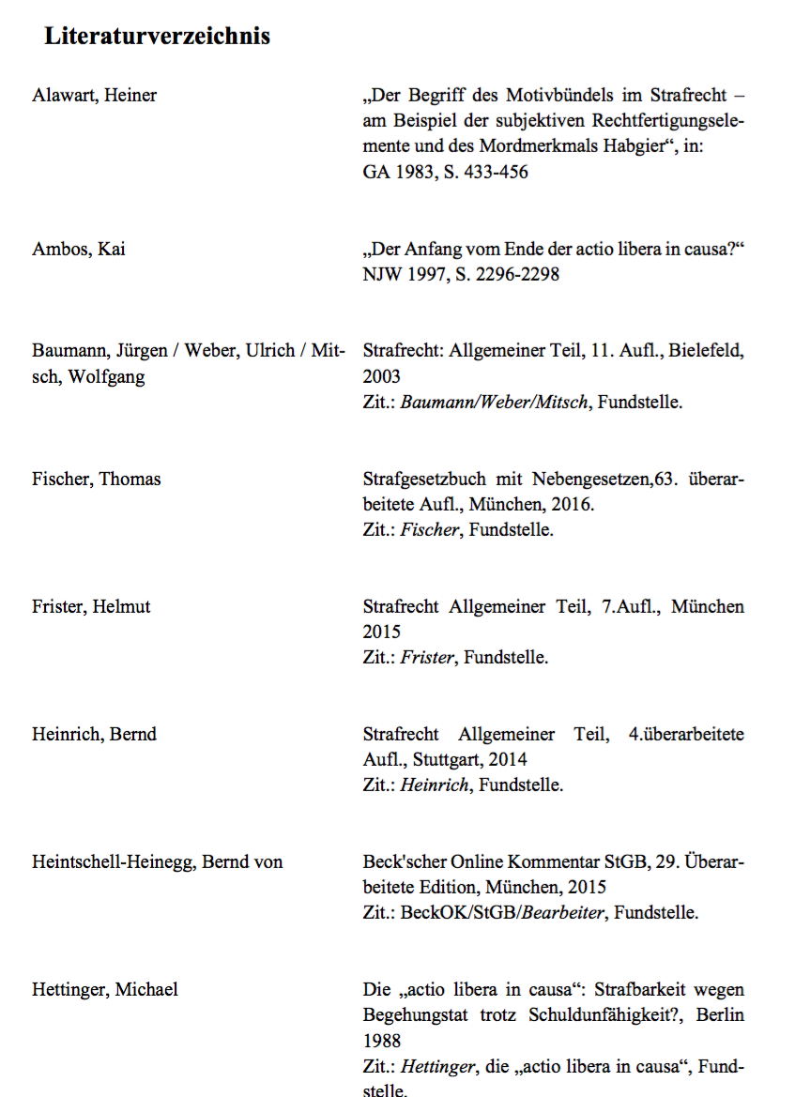
Bestandteile der Hausarbeit
Sachverhalt:
Auf der Homepage des Lehrstuhls
Literaturverzeichnis:
Kommentare, Lehrbücher, Beiträge aus Fachzeitschriften, Festschriften, Dissertationen
keine Urteile, aber Anmerkungen
Keine Fallbücher, Skripte!
Autoren alphabetisch auflisten (geht automatisch; s. Computerkurs)
Immer neuste Auflage angeben

Slide 16
Kommentare:
Heintschell-Heinegg, Bernd von | Beck´scher Online-Kommentar, StGB 23. Edition, München 2013 Zit.: Bearbeiter, in: BeckOK, Fundstelle.
Kindhäuser, Urs/Neumann, Ulfrid/Paeffgen, Hans-Ulrich | Nomos Kommentar, StGB 4. Auflage, Baden-Baden 2013 Zit.: Bearbeiter, in: NK, Fundstelle. Zit: Bearbeiter/NK/StGB, Fundstelle. Zit: NK-StGB-Bearbeiter, Fundstelle.
Begründer des Kommentares | Werkname, Auflage, Auflageort & Jahr + Aufzeigen, wie das Werk in den Fußnoten zitiert wird (Beachten: Bearbeiter ist stets kursiv)

Slide 17
Lehrbücher:
Rengier, Rudolf | Strafrecht Allgemeiner Teil 5. Auflage, München 2013 Zit.: Rengier, AT, Fundstelle.
Kühl, Kristian | Strafrecht, Allgemeiner Teil 7. Aufl., München 2012 Zit.: Kühl, AT, Fundstelle.
Verfasser des Lehrbuchs | Werkname, Auflage, Auflageort & Jahr + Aufzeigen, wie das Werk in den Fußnoten zitiert wird (Beachten: Bearbeiter ist stets kursiv)

Slide 18
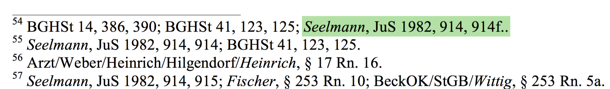
Beiträge aus juristischen Fachzeitschriften/Sammelbänden:
Alwart, Heiner | Der Begriff des Motivbündels im Strafrecht, in: GA 1983, S. 433-356
Seelmann, Kurt | Grundfälle zu den Straftaten gegen das Ver- mögen als Ganzes In: JuS 1982, S. 914 – 918.
Verfasser | Überschrift des Beitrags, die jeweiligen Zeitschrift, Jahr, Anfangs- und Endseite. Hinweis: Das „Zit.:…“ ist nicht erforderlich, wird nämlich genauso zitiert

Slide 19
Anmerkung zu Gerichtsurteilen:
Martin, Sigmund | Anmerkung zu BGH NJW 2001, 763, in: JuS 2001, S. 613-614
Otto, Harro | Anmerkung zu BGHSt 42, 128-134, in: JZ 2002, S. 567-568
Verfasser der Anmerkung | Gerichtsurteil nennen, Fundort nennen Beachte: Nur Anmerkungen zu einem Gerichtsurteil erscheinen im Literaturverzeichnis, nicht die Urteile selbst!

Slide 20
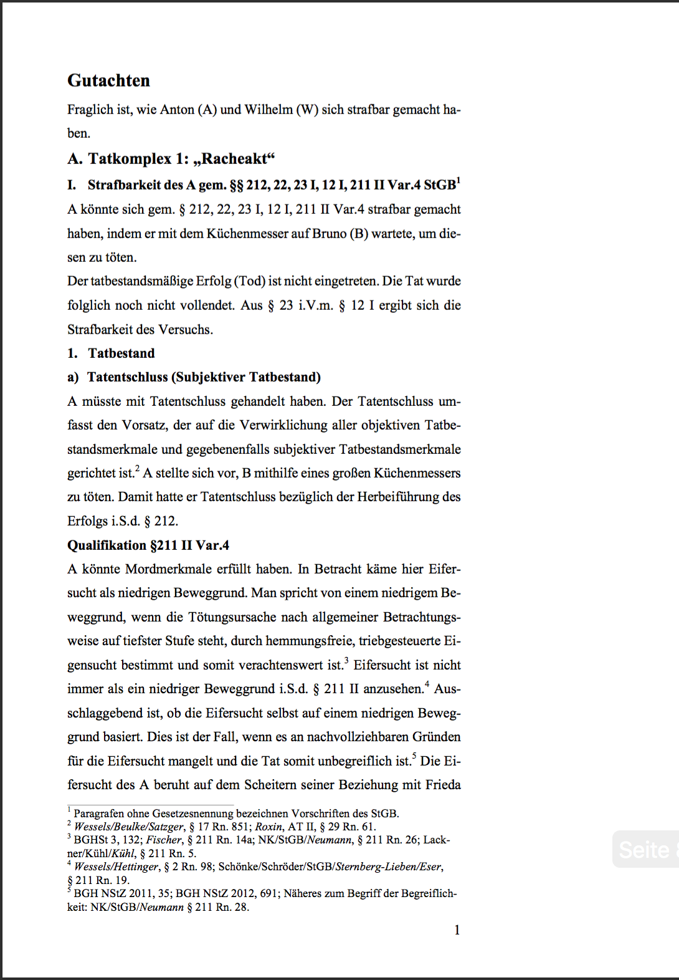
Bestandteile der Hausarbeit
Formalien:
  1/3 Rand auf der linken/rechten Seite
  Schriftart: Times New Roman
  Schriftgröße: 12
  Zeilenabstand: 1,5
  Länge: 20 Seiten (soweit auf dem Aufgabenblatt nichts anderes angegeben!)

Slide 21
Bestandteile der Hausarbeit
Schwerpunktbildung
  Probleme ausführlich, Selbstverständliches kurz
  auf richtige und präzise Formulierung achten (Buchtipp: Schimmel, Roland: Juristische Klausuren und Hausarbeiten richtig formulieren)
Paragraphen zitieren
  Genau zitieren
  Bsp.: § 223 I StGB

Slide 22
Bestandteile der Hausarbeit
Fußnoten:
Immer Fußnote setzen, wenn der Gedanke nicht von euch ist
Wörtliche Zitate mit „“ kennzeichnen (aber eher vermeiden)
Ähnliche Argumente in den Fußnoten mit „vgl.“ oder „siehe auch“ kennzeichnen
Keine Blindzitate!
„Zitierfibel für Juristen“ bei der Seminaraussicht
An das Ende der Fußnote gehört ein Punkt!

Slide 23
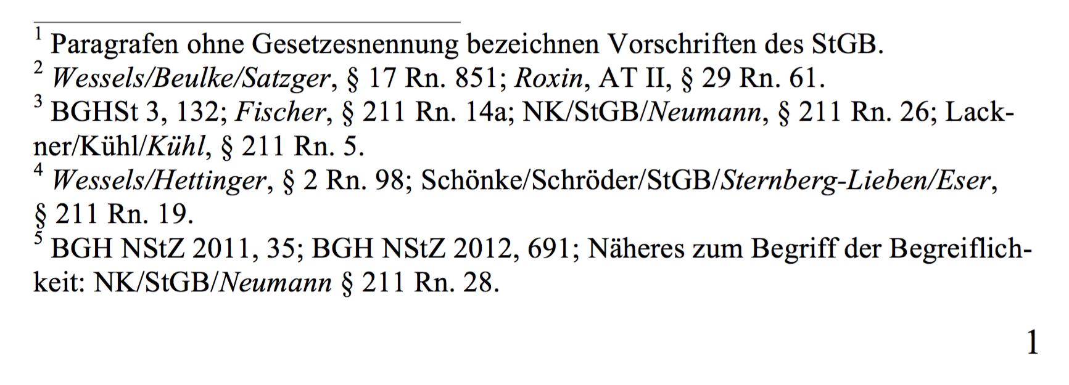
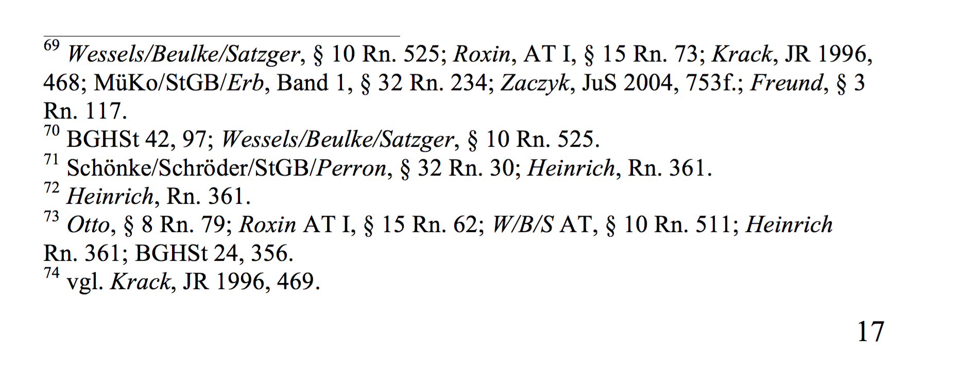

Slide 24
Bestandteile der Hausarbeit
Nicht vergessen:
Unterschrift auf der letzten Seite
Kopie des zugehörigen Fallbesprechungsscheins
Redlichkeitserklärung zur Hausarbeit (Lehrstuhlhomepage)
Danach:
Unbedingt an die Onlineabgabe denken
Anmeldung zur Übung

Slide 25
Die obersten Gebote
Verständlichkeit
Konkret: Einfach, klar, elegant, prägnant
Der rote Faden
Konkret: logischer Aufbau
Gutachtentechnik
Konkret: problemorientiert, Urteils-/Gutachtenstil

Slide 26
Plagiate
Plagiate = zu hohe Übereinstimmung mit einer anderen Hausarbeit oder mit einer Internetquelle
Entsteht z.B. durch gemeinsames Formulieren, genau gleicher Aufbau und Abschreiben
Verstoß gegen § 106 UrhG
bei Verstoß dagegen: Ausschluss von der gesamten Übung möglich
elementare Grundsätze wissenschaftlichen Arbeitens:
  selbstständiges Denken und Formulieren (wird auch vom Korrektor honoriert)
  Zitate sind zu kennzeichnen

Slide 27
Tipps, Tricks und Kniffe
Gutachten in der Reihenfolge der (ausführlichen) Lösungsskizze schreiben
Nicht zu lange mit einem Problem aufhalten
früh (ab 8 Uhr) oder spät (ab 16 Uhr) ins Seminar
Vorsicht vor der "Seminarmeinung"
Passt im Seminar auf eure Sachen auf
Passwort (für den PC oder die Datei direkt)
Euer Gutachten unbedingt separat zwischenspeichern

Slide 28
Tipps, Tricks und Kniffe
3-Bücher-Regel beachten, Bücher bitte aufräumen und nicht verstrecken
Nur wirklich Grundlegendes kopieren, andere Nachweise im Idealfall sofort in das Gutachten integrieren (z.B. Definitionen)
Schnell: Fußnoten eines guten Lehrbuches abschreiben und nur überprüfen und ins Verzeichnis aufnehmen
erstmal ausführlich und im Gutachtenstil und erst am Ende Unwichtiges kürzen

Slide 29
Remonstration
erneute Korrektur durch den Übungsleiter
schriftlich begründen
keine vergleichende Begründung mit einer anderen Arbeit
Ausschlussfrist beachten!
Mit Quellennachweisen/Literatur belegen
Sachlich neutral, nicht wertend!

Slide 30
Danke für eure Aufmerksamkeit!
Noch Fragen?
Sprechstunde:
Dienstag 13 – 14 Uhr (im Fachschaftsraum Nr. 9, AltePhysik)
Unsere Sitzung:
Dienstag 19.45 Uhr (in den Semsterferien zweiwöchig)
E-mail:
freiefs@jura.uni-tuebingen.de

